Slide 1
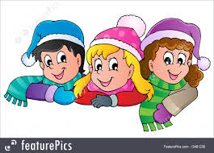
ПРИРОДА И ДРУШТВО 2. разред

Slide 3
ЗИМА И ОБИЉЕЖЈА ЗИМЕ

Slide 4
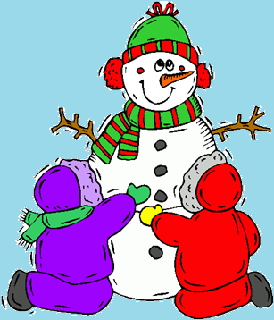
Неосјетно ноћу пао,
јутро сване, све се бијели,
за грудвање душу дао,
па сву дјецу развесели.
СНИЈЕГ

Slide 5
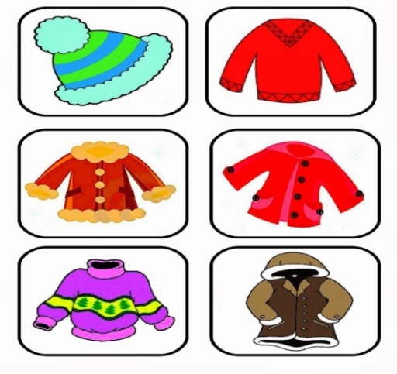
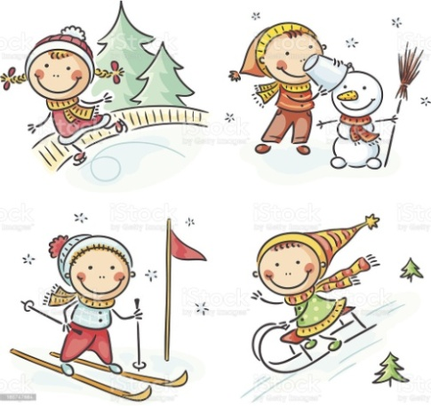
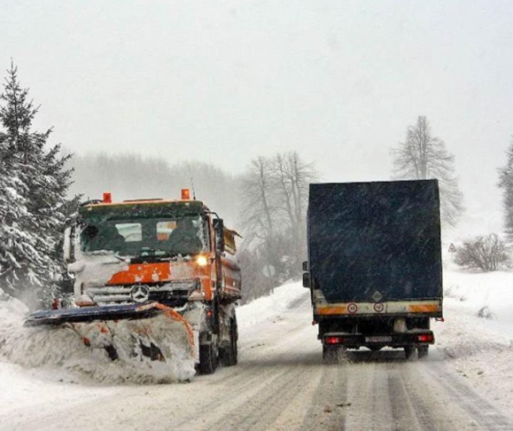
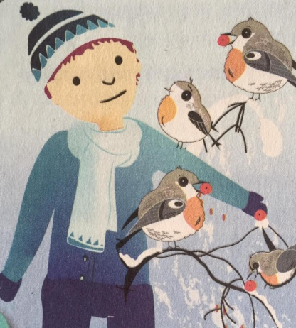
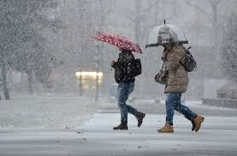
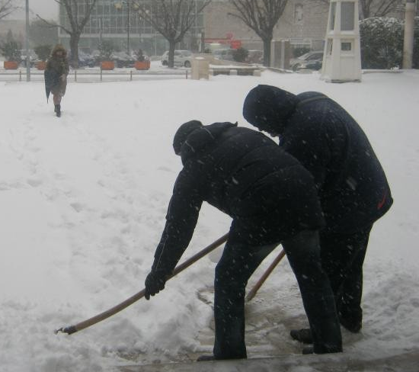
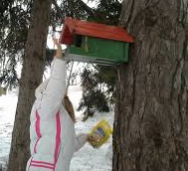
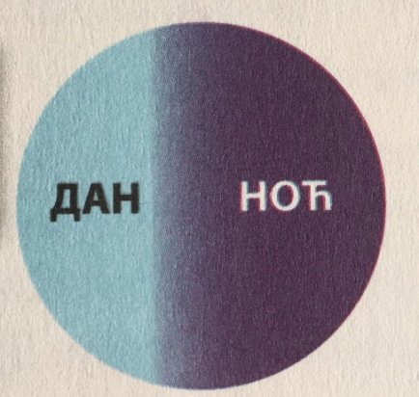
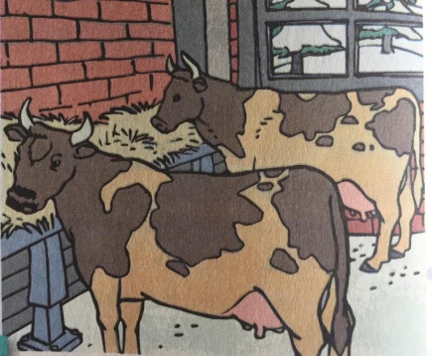
ЗИМА И OБИЉЕЖЈА ЗИМЕ

Slide 6
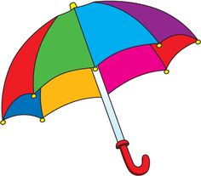
Основно обиљежје зиме јесте да постаје хладније.
Кад је хладно, облачимо:
-џемпер
-бунду
-капу, шал, рукавице.
Обувамо:
За заштиту од падавина носимо :
-кишобран
-чизме

Slide 7
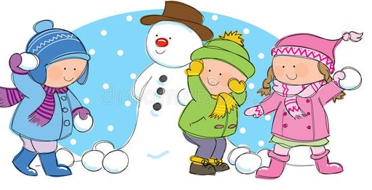
Дјеца се највише
радују зими.
Дјечије игре на
снијегу су:
-клизање
-скијање
-прављење Сњешка
-санкање
-грудвање.

Slide 8
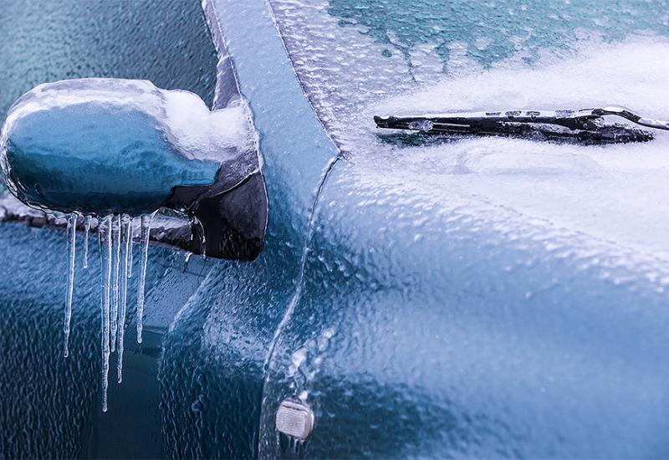
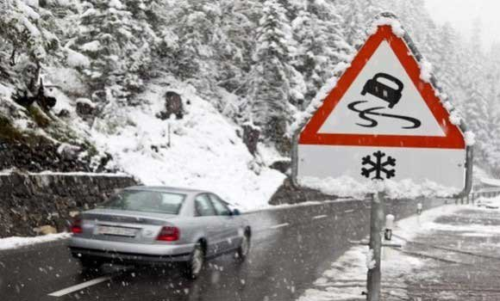
Рад људи и временске прилике
чишћење улица
пада снијег
пада ледена киша
клизав коловоз

Slide 9
Хладноћа угрожава животиње, па им људи помажу и хране их.
Ноћи су дуге, а дани кратки.

Slide 10
ЗАДАТАК ЗА САМОСТАЛАН РАД:
Илуструјте у своје свеске оно што вас највише радује зими.

Slide 11
Хвала на пажњи!

